Slide 1



TWITTER’DAN VERİ ÇEKEREK AĞ ANALİZİ (NETWORK) YAPILMASI
THE NEW YORK TİMES

Slide 2

Araştırma Grubu
Berfin Nur TEMUR 121516011
Serenay AKCİYER 121516030
Şevval YURTSEVEN 121516057
Nisanur TOPRAÇ 121516026
DANIŞMAN HOCA: DOÇ. DR. ESRA AKDENİZ

Slide 3

Anahtar Kelimeler
Twitter : Kullanıcıların 280 karakter ile sınırlandırılmış "tweet" adı verilen gönderiler yazabildiği bir sosyal ağ.
Sosyal Ağ Analizi : Sosyal medyadan elde edilen düzensiz verinin işlenmesi ve bu veriden işe yarar bilgi çıkarımı süreci olarak tanımlanabilmektedir.
NewYork Times : The New York Times, 18 Eylül 1851'de kurulmuş olan ve New York şehrinde basılan günlük bir Amerikan gazetesidir.

Slide 4

İçindekiler
Konunun Önemi
Proje Amacı
Veri Analizi
Uygulama Süreci
Kütüphaneler
Twitterdan Veri Çekme
NYTİMES ATTIĞI TWEETLER
Verinin Açıklanması
Dosyaları Kaydetmek
Etkileşim Değerleri
NewYork Times'ın Attığı Son Tweetlerin Etkileşim Değerleri
Veriyi Temizleme
Veriyi Temizleme Ve Corpus Oluşturma
İstenmeyen Kelimeleri Çıkartma
Temizlenmiş Tweetler
Analiz
Terim-Döküman Matrisi Oluşturma
Sık Kullanılan Kelimeler
Sık kullanılan Kelimeler : Sutün Grafiği
Sık kullanılan Kelimeler : Çizgi Grafiği
Kelime Bulutu
Kelime Bulutu-2
İlişkilendirmeler
Korelasyon Grafiği
Dendogram/Öbek Ağacı
Duygu Analizi
Kaynaklar

Slide 5
Konunun Önemi
Twitter üzerinde kullanıcıların tweet metinlerinde kullandığı etiketler (#hashtag) üzerinden analiz gerçekleştirilebilmektedir. Bu analizler yardımı ile meydana gelen toplumsal bir hareketin ve kullanılan etiketin detaylarına ulaşılabilmektedir. Oluşan etiket kullanımı ile ilgili atılan tweet sayısı, tweet atan gerçek kişi sayısı, etiket kullanımının başladığı zaman dilimi, etiket kullanımını ilk başlatan kullanıcı ve tweet, etkileşim sayısı, atılan tweetler üzerinden tweetlerin olumlu veya olumsuz olma durumunu analiz eden duygu analizi ve tweet atan kullanıcılar üzerinden cinsiyet analizi yapılabilmektedir.
İçindekiler

Slide 6
Proje Amacı
Twitterdan herhangi bir kullanıcının attığı tweetleri R studio ile çekip ağ analizi yapılması.
Örneğin: Newyork Times gazetesinin resmi hesabındaki tweetlerin bir kısmını çekip ağ analizi ve duygu analizi yapılması.
İçindekiler

Slide 7

Veri Analizi
R studio yardımı ile Twitterdan veri çekilecek.
Yine R studio yardımı ile çekilen veriler analiz edilip grafiklendirilerek yorumlanacak.
İçindekiler

Slide 8
Uygulama Süreci
Twitter’dan çektiğimiz tweetler Rstudio’ya aktarılır.
Twitter’dan veri alma
Veriyi Temizleme
Karmaşık bir yapı olan metin verisi temizlenir.
Analiz
Terim-Doküman Matrisi Oluşturma
Sık Kullanılan Kelimeler
Kelime Bulutu Oluşturma
İlişkilendirmeler
Metinlerin olumlu,olumsuz
ve nötr hallerine göre duygu analizi yapma
Duygu Analizi
İçindekiler

Slide 9

Twitter’dan Veri Alma
İçindekiler

Slide 10
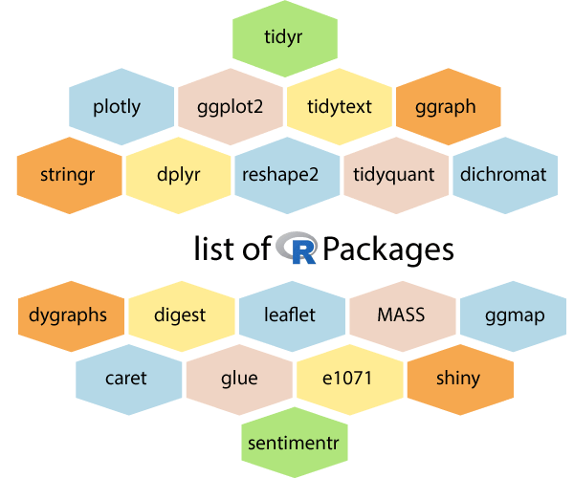

KÜTÜPHANELER
Kelime Bulutu Ve İlişkilendirmeler
install.packages("wordcloud2")
install.packages("wordcloud")
install.packages("reshape")
install.packages("qdap")
install.packages("ggthemes")
library(wordcloud)
library(wordcloud2)
library(reshape)
library(tm)
Veri çekme
Duygu Analizi
install.packages("syuzhet")
install.packages("lubridate")
install.packages("scales")
install.packages("reshape2")
library(syuzhet)
library(lubridate)
library(sclaes)
library(reshape2)
install.packages("ROAuth")
install.packages("twitteR")
install.packages("tm")
install.packages("dplyr")
install.packages("ggplot2")
library(ROAuth) → Twitterdaki uygulamay giriş yapmak için
library(twitteR) → Twitterdan veri almak
library(ggplot2) → Grafikler için
library(wordcloud) → Anahtar
kelimeleri görselleştirmemize yardımcı
library(syuzhet) → metinden duygu kavislerini çıkarır
library(tm) → Metin analizi yapmak için
library(lubridate) → veride tarih ve saatlerle çalışmayı kolaştırır
library(reshape) → Verileri genişten uzağa dönüştürür
library(qdap) → Verileri hazırlamak için ayrıştırma yapar
library(ggthemes) → 'ggplot2' temaları ve ölçekleri sağlar
library(scales) → grafik eksenleri için
İçindekiler

Slide 11
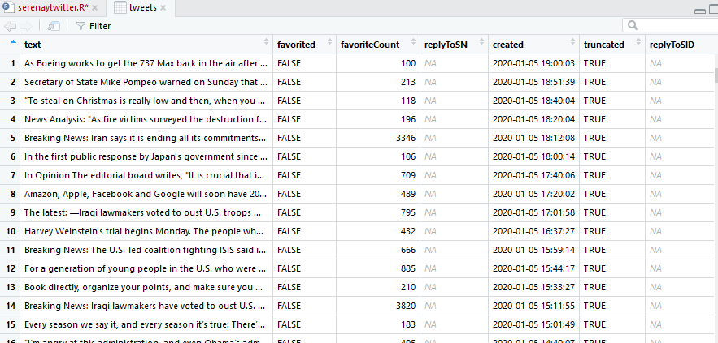
NYTİMES ATTIĞI TWEETLER
consumer_key<- "............................"
consumer_secret<-"............................"
access_token<-"............................"
access_secret<-"............................"
setup_twitter_oauth(consumer_key,
consumer_secret,
access_token,
access_secret)
View(tweets)
nytimes <- userTimeline("nytimes",n=1000)
"nytimes" yazılmasının sebebi ; Newyork Times’ın twitter kullanıcı isminin o şekilde olmasıdır.
İçindekiler

Slide 12
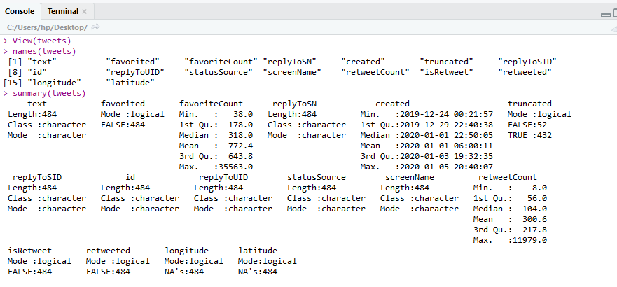
VERİNİN AÇIKLANMASI
484 satır ; 16 değişkenden oluşmaktadır. Summary fonksiyonu ile değişkenlerin türlerini inceleyelim.
Text → Atılan tweetler
Favorited → Nytimes’ın favoriledikleri
FavoriteCount → Favori sayısı
Replytosn → Yanıtlandığı kullanıcının ekran adı
Created → Tweetin atılma zamanı
Truncated → Alıntılanan Tweette karakter eksikliği
Replytosıd → Yanıtladığı kullanıcının SID kimliği
İd →Kimlik
Replytouıd →Cevap veren kullanıcı ismi
statusSource →Durum Kaynağı
screenName →Ekran Adı
retweetCount →Retweet Sayısı
İsRetweet→ Alıntılanan Tweetin Retweet edilmesi
Retweeted →Retweetlenenler
Longitude →Boylam
Latitude →Enlem
Sütun İsimleri ;
İçindekiler

Slide 13
ÇEKİLEN VERİYİ DOSYA OLARAK KAYDETMEK
DOSYALARI KAYDETMEK
save(nytimes,file ="nytimes.RData")
ÇEKİLEN VERİYİ EXCEL DOSYASI OLARAK KAYDETMEK
write.csv(tweets,file ="nytimes.csv")
KAYDETTİĞİMİZ DOSYAYI TEKRAR R STUDİO’YA YÜKLEMEK
nytimes <- read.csv("C:/Users/hp/Downloads/nytimes.csv")
Tırnak içinde yazdığımız yere dosyanın bilgisayarımızdaki konumunu yerleştiriyoruz.
İçindekiler

Slide 14
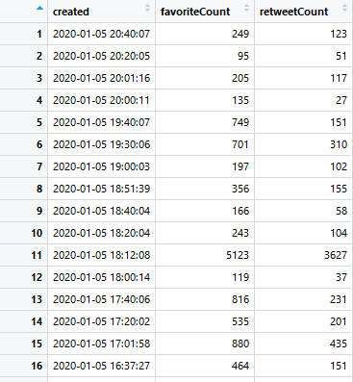
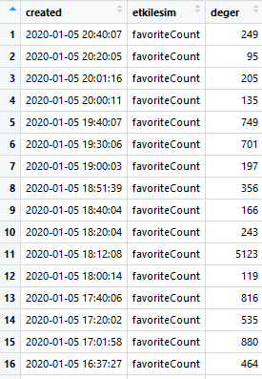
ETKİLEŞİM DEĞERLERİ
Etkileşim değerleri alt alta yazıldı
nytimes_tw1 <- nytimes_tw %>%
mutate(etkilesim = (favoriteCount + retweetCount)/2) %>%
gather(etkilesim,deger,-created)
nytimes_tw <- rownames_to_column(tweets) %>%
select(created,favoriteCount,retweetCount)
İçindekiler

Slide 15
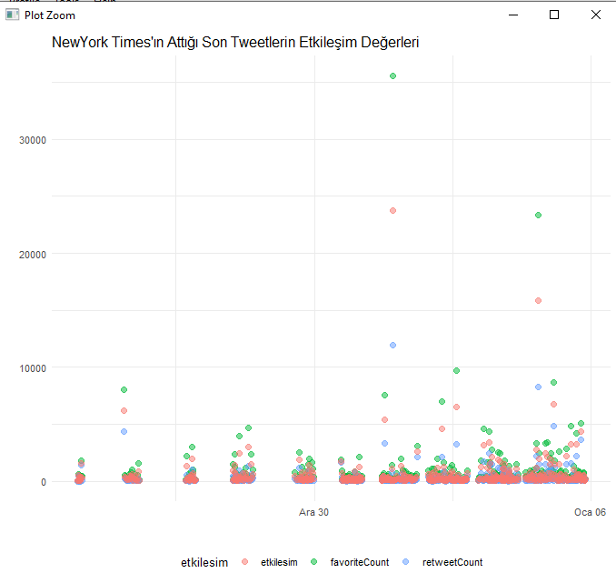

NEWYORK TİMES’IN ATTIĞI SON TWEETLERİN ETKİLEŞİM DEĞERLERİ
YORUM ;
@nytimes’in son zamanlarda attığı tweetlerin etkileşimlerine baktığımızda retweet edilmekten daha çok favori aldığını yani beğenildiğini söyleyebiliriz
Nytimes ı en çok retweet eden kişiler
tweets %>% count(replyToSN , sort=TRUE)
ggplot(nytimes_tw1,aes(created,deger,color=etkilesim)) + geom_jitter(size = 2 , alpha = 0.5) +
labs(x= "" , y="", title = "NewYork Times'ın Attığı Son Tweetlerin Etkileşim Değerleri") +
theme_minimal(base_size = 10 , base_family = "Helvetica") +
theme(legend.position = "bottom")
İçindekiler

Slide 16

Veriyi Temizleme
İçindekiler

Slide 17
VERİYİ TEMİZLEME VE CORPUS OLUŞTURMA
Corpus Oluşturma :
Corpus adı verilen veri kümesi yapısını oluşturmak için ise,tm paketinden yararlanılan Corpus( ) ve VectorSource( ) ile işlemyapıldı.
mycorpus <- VCorpus(VectorSource(tweets$text))
Veriyi Temizleme :
Metin analizi için elde edilen ham data içerisindeki metinler çeşitli sembollerle, büyüklüküçüklü harflerle, sayılarla doludur. İyi bir uygulama için bu metinlerin temizlenmesi veanalize hazır hale getirilmesi gerekir.“tm”yani “Text Mining” paketinde temizleme sürecinde kullanılmak üzere bulunan
etkili fonksiyonlar vardır. Fakat bazen eldeki veriyi tam olarak temizlemek için ekstrafonksiyon yaratılması gerekebilir. Bu çalışmada elde edilen metinler bir sosyal medya web
sitesinden alındığı için oldukça fazla websitesi linki (URL) ve çeşitli semboller barındırmaktadır.
Bunların kaldırılması için oluşturulan fonksiyon ;
removeURL <- function(x) gsub("http[[:alnum:]]*","",x) → url
removeNumPunct <- function(x) gsub("[^[:alpha:][:space:]]*","",x) → ingilizce olmayan harfler
İçindekiler

Slide 18
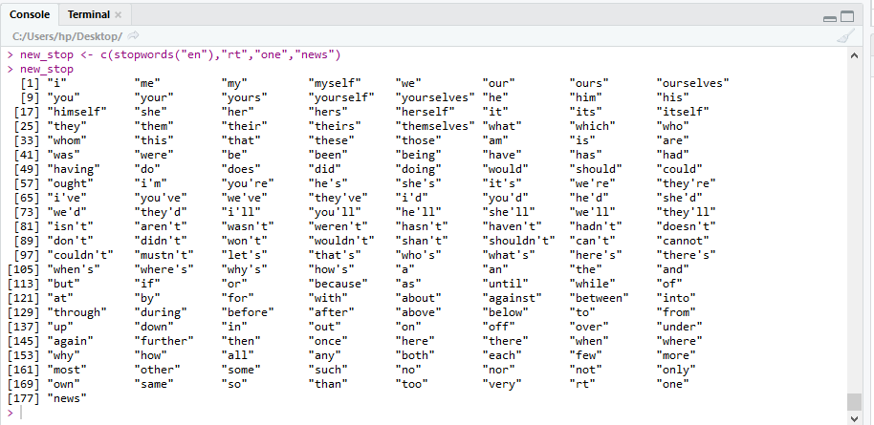
İSTENMEYEN KELİMELERİ ÇIKARTMA
Stopwords fonksiyonu R studionun kendisinde vardır. Bunlar dışında kendimiz de kelime çıkarmak istiyorsak virgül koyarak istemediğimiz kelimeyi çıkartabiliriz.
new_stop <- c(stopwords("en"),"rt","one","news")
Metin analizinde önemli kelimelere ulaşabilmek için cümlelerde en sık kullanılanözneler, İngilizce‟deki “to be” ve “do” fiilinin tüm zamanlardaki olumlu/olumsuzçekimleri, edat ve bağlaçların veriden arındırılması gerekir.
İçindekiler

Slide 19
TEMİZLENMİŞ TWEETLER
Görülen temizleme işlem sürecinden bahsetmek gerekirse; öncelikleoluşturulan yapının içeriği PlainTextDocument işlemi ile sade metin belgesinedönüştürüldü ve bu değerler clean_corp adı verilen yeni bir yapıya atandı.Bu aşamadan sonra işlemlere clean_corp üzerinden devam edilmiştir. İkinci sıradaURL‟leri yani websitesi linklerini kaldırmak için önceden oluşturulan content_transformer(removeURL)fonksiyonu ile metindeki tüm URL‟ler kaldırıldı.Daha sonra stripWhitespace ile kelimeler arası boşluklar eşitlenerek yenidendüzenlendi. Tüm harflerin küçük harfe çevrilmesi için content_transformer(tolower)kullanıldı.
Ardından removeWords fonksiyonu ve önceden oluşturulan new_stops listesi ile ihtiyaç ol unmayan kelimeler kaldırıldı. Son olarak ise content_transformer(removeNumPunct) ve removePunctution fonksiyonlarıkullanılarak İngilizce olmayan harfler, farklı semboller ve tüm noktalama işaretlerikaldırıldı.Tüm bu işlemler sonrası örnek birkaç tweet‟e bakmak gerekirse eski metin iletemizlenmiş metin arasındaki farkın gözle görülür bir biçimde olduğu kesindir.
clean_tweets <- tm_map(mycorpus,PlainTextDocument)
clean_tweets <- tm_map(clean_tweets,content_transformer(removeURL))
clean_tweets <- tm_map(clean_tweets, stripWhitespace)
clean_tweets <- tm_map(clean_tweets, content_transformer(tolower))
clean_tweets <- tm_map(clean_tweets, removeWords, new_stop)
clean_tweets <- tm_map(clean_tweets,content_transformer(removeNumPunct))
clean_tweets <- tm_map(clean_tweets, removePunctuation)
Kodu deneyelim ;
tweets$text[40]
clean_tweets[[40]][1]
İçindekiler

Slide 20

Analiz
İçindekiler

Slide 21
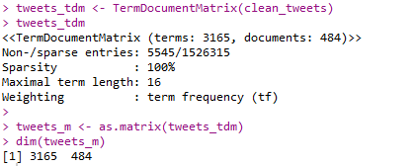
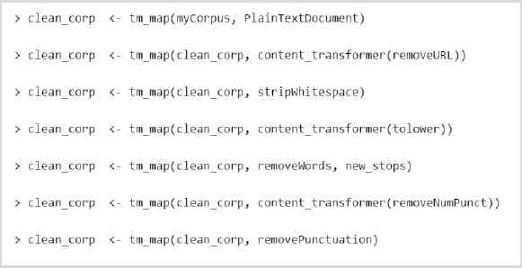
TERİM-DÖKÜMAN MATRİSİ OLUŞTURMA
Şekil 3.11‟de görülen temizleme işlem sürecinden bahsetmek gerekirse; öncelikleoluşturulan yapının içeriği
PlainTextDocument
işlemi ile sade metin belgesinedönüştürüldü ve bu değerler
clean_corp
adı verilen
yeni bir yapıya atandı.Bu aşamadan sonra işlemlere
clean_corp
üzerinden devam edilmiştir. İkinci sıradaURL‟leri yani web
sitesi linklerini kaldırmak için önceden oluştur
ulan
content_transformer(removeURL)
fonksiyonu
ile metindeki tüm URL‟ler kaldırıldı.
Daha sonra
stripWhitespace
ile kelimeler arası boşluklar eşitlenerek yenidendüzenlendi. Tüm harflerin küçük harfe çevrilmesi için
content_transformer(tolower)
kullanıldı.
Ardından
removeWords
fonksiyonu ve
önceden oluşturulan
new_stops
listesi ile
ihtiyaç ol
unmayan
kelimeler kaldırıldı. Son olarak ise
content_transformer(removeNumPunct)
ve
removePunctution
fonksiyonlarıkullanılarak İngilizce olmayan harfler, farklı semboller ve tüm noktalama işaretlerikaldırıldı.
14
Tüm bu işlemler sonrası örnek
birkaç
tweet‟e bakmak gerekirse eski metin iletemizlenmiş metin arasındaki farkın gözle görülür bir biçimde olduğu kesindir.
Doküman terim matrisi (document-term matrix) veya terim belge matrisi (term-document matrix), bir belge topluluğunda oluşan terimlerin sıklığını tanımlayan
matematiksel bir matristir. Bir terim-doküman matrisinde, satırlar koleksiyondakiterimlere karşılık gelir ve sütunlar dokümanlara karşılık gelir.Doküman-terim matrisinde ise durum tam tersidir. Bu matrislerin oluşturulma amacı terimleri ve aralarındaki ilişkileri incelemek ve görselleştirme işlemini kolaylaştırmaktır.Bu çalışmada terim-doküman matrisi oluşturulması tercih edildi. Bunun için ise tm paketi aracılığıyla TermDocumentMatrix( )fonksiyonu kullanıldı.
tweets_tdm <- TermDocumentMatrix(clean_tweets)
tweets_tdm
tweets_m <- as.matrix(tweets_tdm)
dim(tweets_m)
Tweets_tdm isimli bir terim döküman matrisi oluşturuldu. Tweets_tdm matrisi içerisinde 3165 adet terim 484 adet döküman olduğu görülmektedir. Daha sonra kullanılması amacıyla da tweets_m isimli klasik matris oluşturuldu
İçindekiler

Slide 22
SIK KULLANILAN KELİMELER
ilk olarak term_frequency isimli bir liste oluşturma aşaması görülmektedir. Bu liste tweets_m matrisindeki toplam satır sayılarının, yani kullanılankelime sayılarının, azalan sıraya göre düzenlenmesiyle oluşturulmuştur.
term_frequency <- rowSums(tweets_m)
term_frequency <- sort(term_frequency,decreasing = TRUE)
→ term_frequency[1:10]
İçindekiler

Slide 23
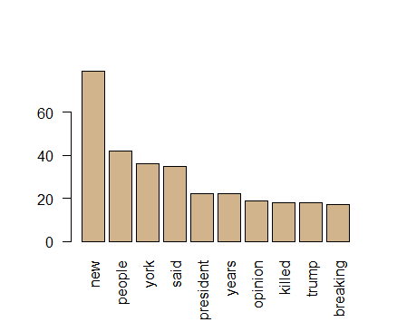
SIK KULLANILAN KELİMELER : SÜTUN GRAFİĞİ
Yorum ;
En sık kullanılan ilk 10 kelime grafikte görüldüğü gibidir.
barplot(term_frequency[1:10],col ="tan", las = 2)
İçindekiler

Slide 24
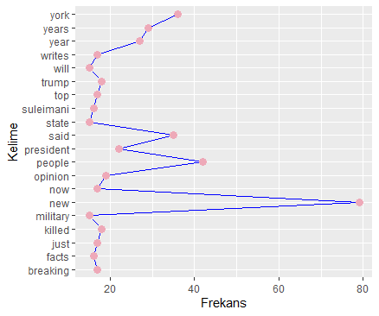
SIK KULLANILAN KELİMELER : ÇİZGİ GRAFİĞİ
Yorum ; Kullanılan kelimelerin sıklık dağılımına baktığımız zaman @nytimes tweetlerinde kelimeleri genellikle aynı oranda kullanmış olmasına rağmen 6 kelimeyi diğer kelimelere göre oldukça sık kullanmıştır. ‘new’,’people’,’york’,’said’,’years’,’year’ gibi.
Buradaki uygulamada ise 15ve üzeri frekansa sahip kelimelerin ggplot grafiğioluşturuldu. Öncelikle 15ve üzeri frekansa sahip kelimeler term_frequency değişkeninde kümelendi. Daha sonra bu değerler term_freq_df adında bir veriçerçevesine atandı. Grafiği oluşturmak için ise“ggplot2”paketindeki ggplot fonksiyonundan yararlanıldı. Bu fonksiyon içeriği geom_line( ) ve geom_point( ) ile güçlendirildi ve renklendirildi.
term_frequency <- subset(term_frequency,term_frequency >= 15)
term_freq_df <- data.frame(term = names(term_frequency),freq = term_frequency)
ggplot(term_freq_df,aes(x=term,y=freq)) +
geom_line(aes(group=1),colour="blue") +
geom_point(size = 3,colour = "pink2") +
xlab("Kelime") + ylab("Frekans") + coord_flip()
İçindekiler
Frekansı 15 ten büyük

Slide 25
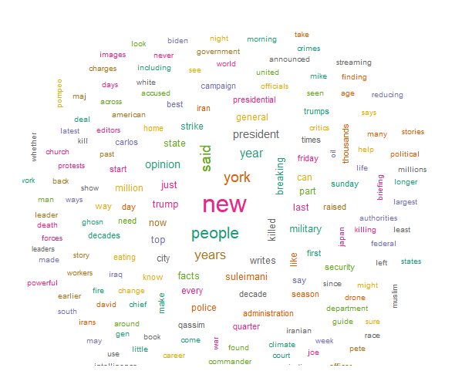
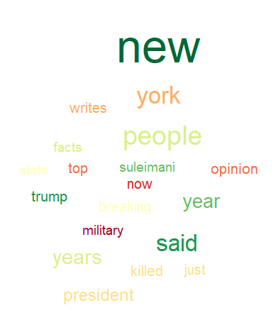
KELİME BULUTU
Temizlenmiş yapı olan clean_corp üzerinden sık kullanılan kelimeleri görselleştirmekamacıyla İngilizce terimiyle “wordcloud” yani kelime bulutu oluşturabiliriz. Bu işlemiçin wordcloud( )paketi kullanılır.
NYtimes kelimesiyle ilişkili 180 kelimeden oluşan kelime bulutu aşağıdaki gibidir.Görüldüğü üzere en çok kullanılan kelimeler diğerlerine oranla daha büyük gösterilmiştir.Sadece kelime bulutuna bakarak en çok kullanılan kelimelerin “new”, “said”,“people”. Kelime bulutu görselinde gözükecek kelimelerin hangi renkte, ne kadar sıklıkta ve ne boyutta olacağı çeşitlilik gösterir, buradaki uygulama
kelime bulutu üzerinde bulunan işlemler tercih edilerek yapılmıştır
word_freqs <- data.frame(term_frequency,term =names(term_frequency),num = term_frequency)
wordcloud(word_freqs$term,word_freqs$num,max.words = 100, colors = brewer.pal(11,"RdYlGn"),random.color = TRUE)
wordcloud(clean_tweets,min.freq = 2,scale = c(2,0.5) , colors =brewer.pal(8,"Dark2"),
random.color = TRUE, random.order = FALSE, max.words = 180)
İçindekiler

Slide 26
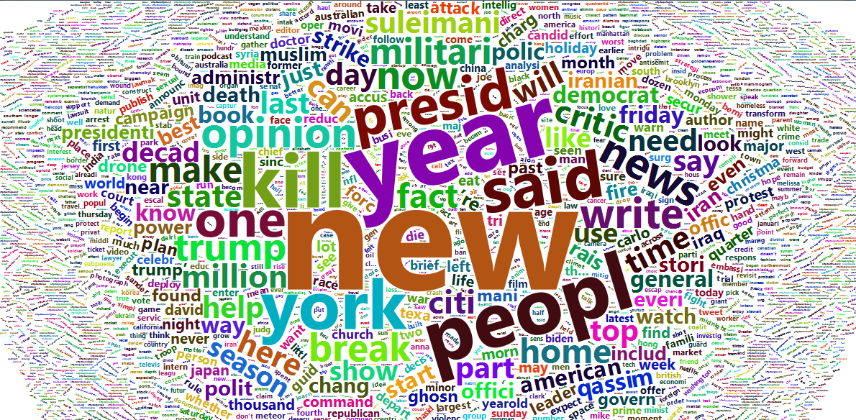
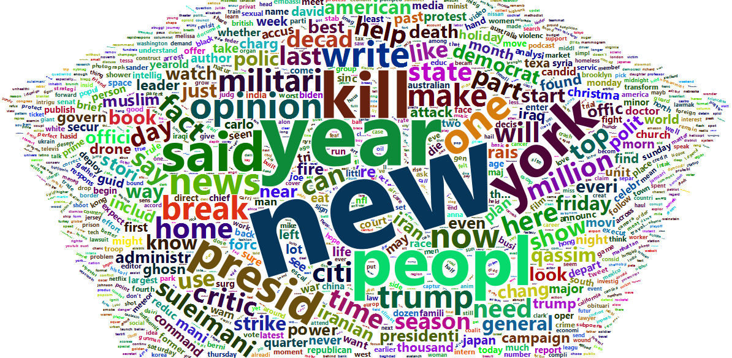
KELİME BULUTU-2
dtm = DocumentTermMatrix(mycorpus)
dtm = removeSparseTerms(dtm, 0.999)
dataset = as.matrix(dtm)
v = sort(colSums(dataset),decreasing=TRUE)
myNames = names(v)
d = data.frame(word=myNames,freq=v)
wordcloud(d$word, colors=c(3,4),random.color=FALSE, d$freq, min.freq=80)
wordcloud(d$word,d$freq,min.freq = 1,max.words=200,random.order=FALSE, rot.per=0.35,colors=brewer.pal(6, "Dark2"))
İçindekiler

Slide 27
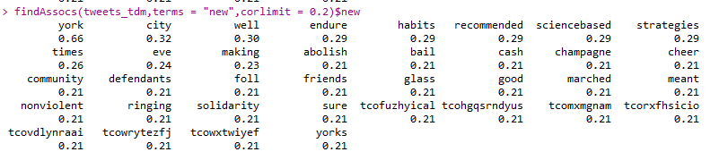


İLİŞKİLENDİRMELER
Nytimes kelimesiyle ilgili sık kullanılan kelimeleri inceledikten sonra bu kelimelerle olan ilişkilendirmeler, aralarında korelasyon bulunan birtakım kavramlar araştırılabilir. Yine tm paketine dahil bir fonksiyon olan findAssocs( ) tam olarak bu görevi görmektedir.
findAssocs(tweets_tdm,terms = "new",corlimit = 0.2)$new
Burada Nytimes kelimesi içeren cümleler ile NEWS arasındaki korelasyonun hangi kelimelerle sağlandığı tespit edilmeye çalışıldı. Korelasyon limiti olarak %20 seçildi,listeden de görüldüğü üzere en yüksek oran %66 ile “york” kelimesidir. Çok yüksek bir korelasyon olmasa da listeyi aynı oranla “city”, “well”, “endure”, “habits”,“recommended”, “times” gibi kelimeler takip etmektedir.
Diğer Örnekler ;
findAssocs(tweets_tdm,terms = "president",corlimit = 0.3)$president
findAssocs(tweets_tdm,terms = "opinion",corlimit = 0.24)$opinion
İçindekiler

Slide 28
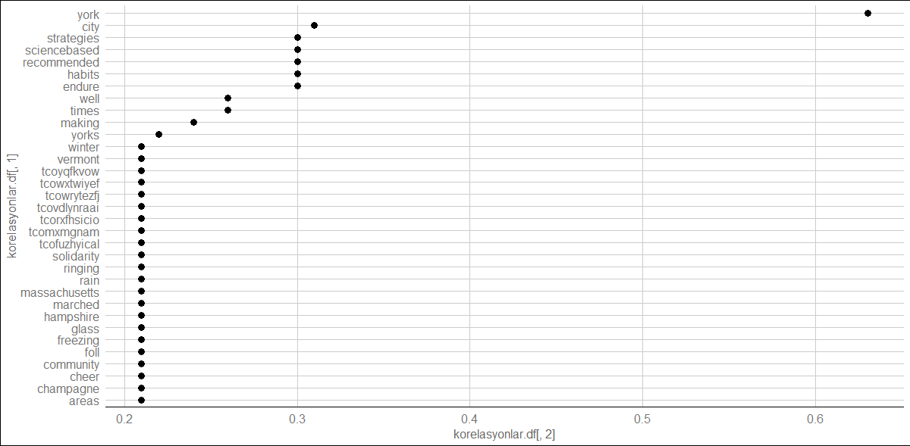
KORELASYON GRAFİĞİ
«New» kelimesinin korelasyon oranlarını bir grafik üzerinde sıraladığımızda da görüyoruz ki “york” kelimesinin korelasyon oranı diğer kelimelerden daha yüksek.
korelasyonlar <- findAssocs(tweets_tdm, "new", 0.2)
korelasyonlar.df <- list_vect2df(korelasyonlar)[, 2:3]
ggplot(korelasyonlar.df, aes(y = korelasyonlar.df [, 1])) +
geom_point(aes(x = korelasyonlar.df [, 2]),
data = korelasyonlar.df , size = 3) +
theme_gdocs()
İçindekiler

Slide 29
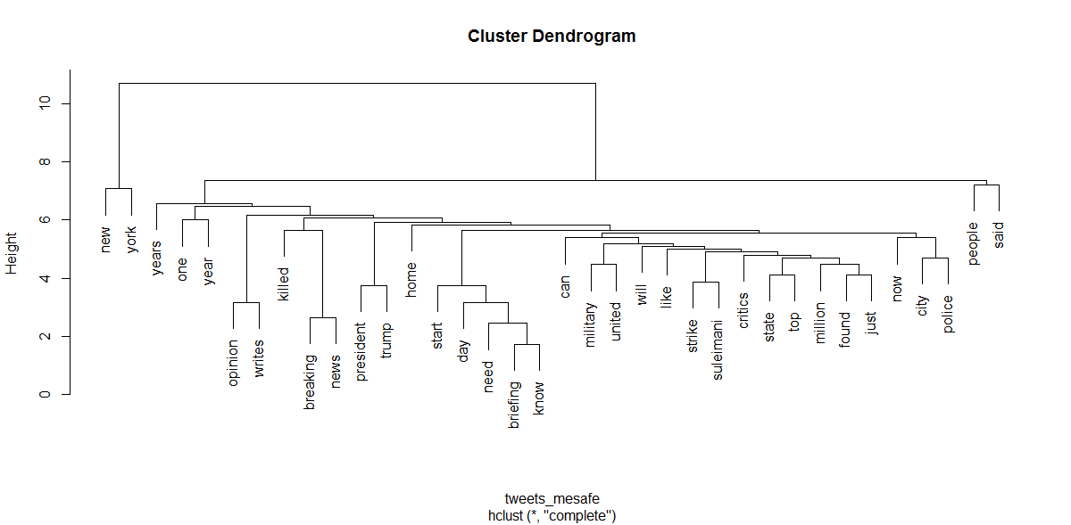
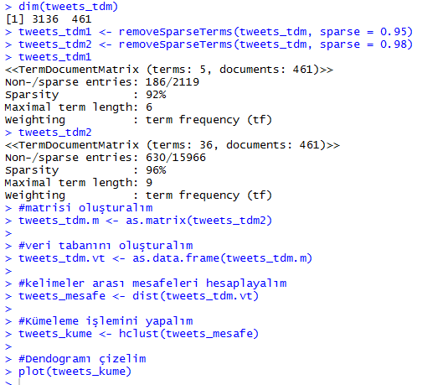
DENDOGRAM/ÖBEK AĞACI
Birbirine yakın olan gruplar önce öbeklenmiş ve en uzaktaki grup en son öbeklemiştir. Öbekleme işlemi bütün grupları kapsayacak şekilde yakınlığına göre ilişkilendirerek gitmektedir. Bu ilişkiler ikili ilişkiler olarak düşünülür Yani her yeni öbek, kendinden önceki en fazla iki öbeğin birleşimi olarak düşünülebilir.
dim(tweets_tdm)
tweets_tdm1 <- removeSparseTerms(tweets_tdm, sparse = 0.95) #1. seyreklestirme islemi
tweets_tdm2 <- removeSparseTerms(tweets_tdm, sparse = 0.98) #2. seyreklestirme islemi
tweets_tdm1
tweets_tdm2
tweets_tdm.m <- as.matrix(tweets_tdm2)
tweets_tdm.vt <- as.data.frame(tweets_tdm.m)
tweets_mesafe <- dist(tweets_tdm.vt)
tweets_kume <- hclust(tweets_mesafe)
plot(tweets_kume)
YORUM: Dendogramın mantığı birbirine yakın kelimeleri öbeklemekti. Gruplara baktığımızda “president” ve “trump” kelimelerinin aynı öbekte olduğunu görüyoruz . Aynı zamanda birbirine yakın gruplar önce öbeklendi. Verimiz nytimes’in attığı son tweetler oduğundan ”new” ve “year” kelimeleri arasında da bir ilişki oldugunu görüyoruz.
İki farklı sparse() değerinin yarattığı farklı sonuçlara dikkat ediniz: Birinci işlemde sadece 5terim oluşurken ikinci işlemde 36terim oluştu.
İçindekiler

Slide 30

Duygu Analizi
İçindekiler

Slide 31
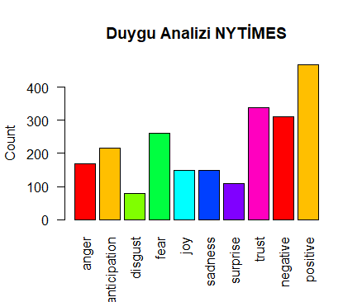
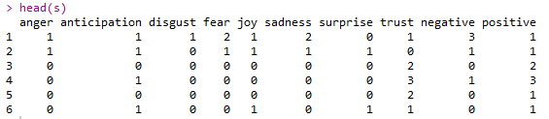
DUYGU ANALİZİ
tweets_sa <- iconv(tweets$text)
s <- get_nrc_sentiment(tweets_sa)
head(s)
get_nrc_sentiment('delay')
Yorum :
@nytimes ile tweetler üzerine yandaki duygu analizi grafiğinden, The New York Times okuyucularının üzerinde olumlu ve güvenilir bir etkisi olduğu görüldüğü gibi negatif ve kötü etkilerini görmek mümkündür.
barplot(colSums(s),
las = 2,
col = rainbow(8),
ylab = 'Count',
main = 'Duygu Analizi NYTİMES')
İçindekiler

Slide 32
Kaynaklar
→ Veri çekme
https://www.newslabturkey.org/r-ile-tweet-verisi-nasil-cekilir-ve-analiz-edilir/ , https://medium.com/@GalarnykMichael/accessing-data-from-twitter-api-using-r-part1-b387a1c7d3e
→ Veri analizi
https://www.academia.edu/31083268/Text_Mining_Application_with_Twitter_and_R
Kelime Bulutu-2
https://towardsdatascience.com/create-a-word-cloud-with-r-bde3e7422e8a
→ Duygu Analizi
https://www.youtube.com/watch?v=otoXeVPhT7Q
→Görselleştirme
https://bookdown.org/content/2096/twitter-ile-metin-madenciligi.html
İçindekiler

